Slide 1
К. Д. Ушинский – педагог и детский писатель

Slide 2
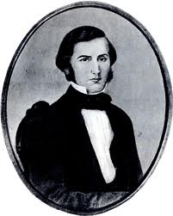
Детство К. Д. Ушинского
В 1824 году 2 марта, в Туле, в семье Ушинских родился сын, прославивший фамилию – Константин Дмитриевич. Ласково приняла его жизнь. Ни строгих взысканий, ни домашних дрязг, ни нужды не испытал он в детстве. Особенно счастливо провел маленький Ушинский первые одиннадцать лет своего детства, пока была жива его мать.

Slide 3
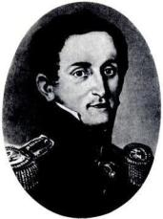
Детство К. Д. Ушинского
Невелико было состояние его отца – Дмитрия Григорьевича, заключавшееся в сотне десятин земли и 30 крепостных; тем не менее, он был самым видным лицом среди новгород-северских дворян как по уровню образования, так и по складу домашней жизни. Об этом, между прочим, можно судить уже по тому, что у него была хорошая библиотека, им самим составленная.

Slide 4
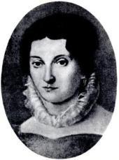
Детство К. Д. Ушинского
Мама Константина Дмитриевича,
Любовь Степановна, сама руководила первоначальными его занятиями и
сумела вложить при этом в сына замечательно прочные задатки именно воспитывающего обучения, дав ему прекрасное направление в этом отношении, пробудив в нем любознательность и пытливость, любовь к чтению.

Slide 5
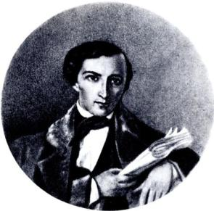
Детские годы
К. Д. Ушинский учился в Новгород-Северской гимназии, где был примерным учеником, много читал, часто был инициатором диспутов на различные темы, не мог терпеть подхалимства среди учеников, несправедливости некоторых учителей.

Slide 6
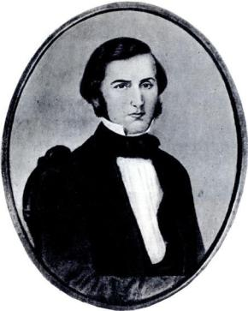
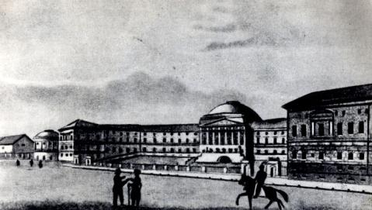
Студенческие годы
После окончания гимназии Ушинский поступил в Московский университет на юридический факультет, который блестяще закончил в 1844 году.

Slide 7
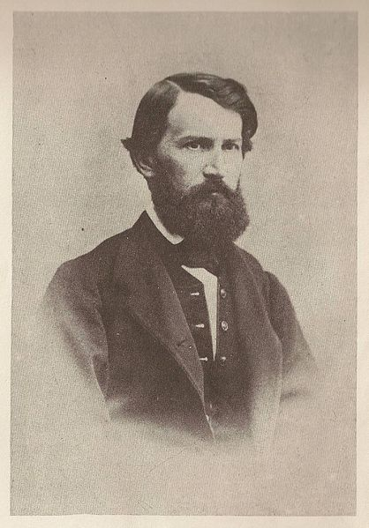
Трудовая деятельность
Преподаватель в Ярославском юридическом лицее
Мелкий чиновник в Министерстве внутренних дел
Преподаватель и инспектор Гатчинского сиротского института
Инспектор классов Смольного института

Slide 8
Трудовая деятельность
Посетил Швейцарию, Германию, Францию, Бельгию и Италию.
Минута грусти
Скиталец невольный средь теплых полей,
Грущу я по Родине хладной моей: По нашим глубоким снегам,
По нашим сосновым лесам,
Прекрасно здесь море и горы чудесны,
И свет здесь прекрасен небесный,
Природа ж куда хороша!
Но стонет и ноет степная душа!
Стих, написанный за границей.

Slide 9
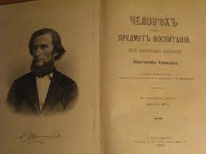
Исследовательская деятельность
Главный труд жизни, именно так Ушинский понимал своё капитальное сочинение – «Человек – как предмет воспитания». Эта книга стала лучшим поводырём для любого педагога. Проводником в мире науки.

Slide 10
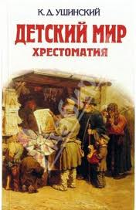
К. Д. Ушинский для детей

Slide 11
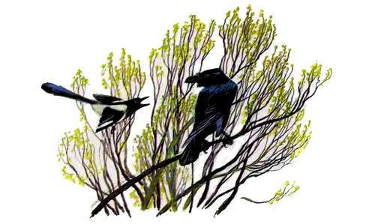
К. Д. Ушинский для детей
Ворон и сорока
Пёстрая сорока прыгала по веткам дерева и без умолку болтала, а ворон сидел молча. — Что же ты молчишь, куманёк, или ты не веришь тому, что я тебе рассказываю? — спросила, наконец, сорока. — Плохо верю, кумушка, — отвечал ворон, —кто так много болтает, как ты, тот, наверно, много врёт!

Slide 12
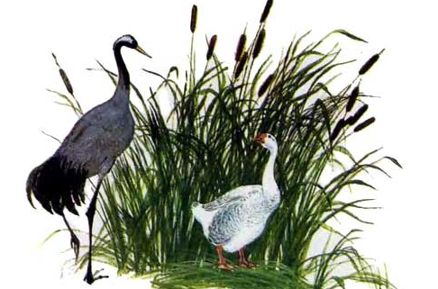
К. Д. Ушинский для детей
Гусь и журавль.
Плавает гусь по пруду и громко разговаривает сам с собою: — Какая я, право, удивительная птица! И хожу-то я по земле, и плаваю-то по воде, и летаю по воздуху: нет другой такой птицы на свете! Я всем птицам царь! Подслушал гуся журавль и говорит ему: — Глупая ты птица, гусь! Ну, можешь ли ты плавать, как щука, бегать, как олень, или летать, как орёл? Лучше знать что-нибудь одно, да хорошо, чем все, да плохо.

Slide 13
Мудрые мысли от Ушинского
«необходимым условием правильного развития человека является ТРУД»
«учение есть труд и
труд серьёзный»
«Трудолюбие – основа
счастья человека»

Slide 14
К. Д. Ушинский в памяти многих народов
Многие народы с глубоким уважением относятся к памяти великого русского педагога. Ряду учебных заведений присвоено имя Ушинского, учреждены стипендии его имени.
За выдающиеся педагогические труды и заслуги в области воспитания и образования лучшие учителя, ученые и общественные деятели награждаются
МЕДАЛЬЮ УШИНСКОГО.

Slide 15
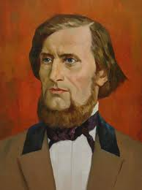
К. Д. Ушинский в памяти народов
К. Д. Ушинский за свою короткую жизнь – 47 лет - сделал очень много. Он осуществил свою юношескую мечту, записанную в дневнике:
«Сделать как можно более пользы моему отечеству - вот единственная цель моей жизни, и к ней-то я должен направлять все свои способности».

Slide 17
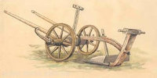
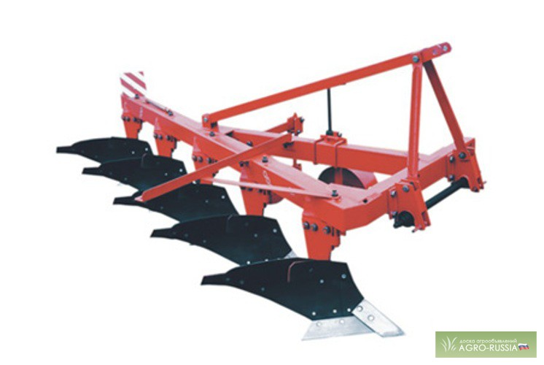
Плуг

Slide 18
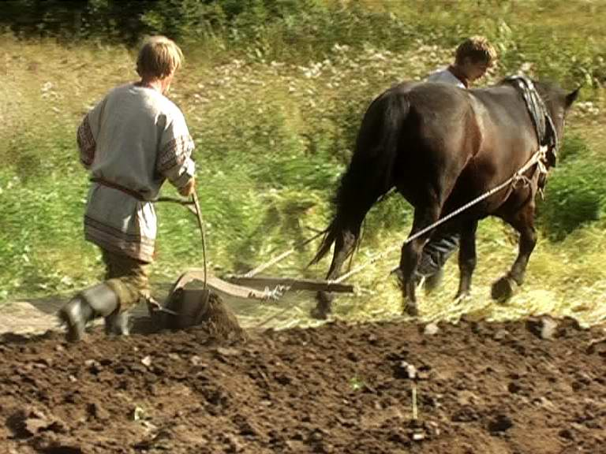
Земледелец

Slide 19
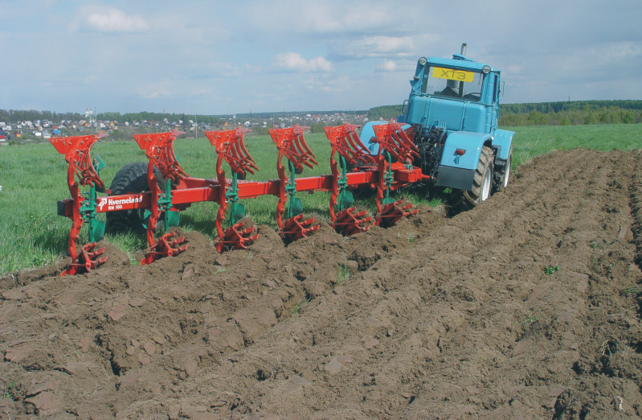
Земледелец

Slide 20
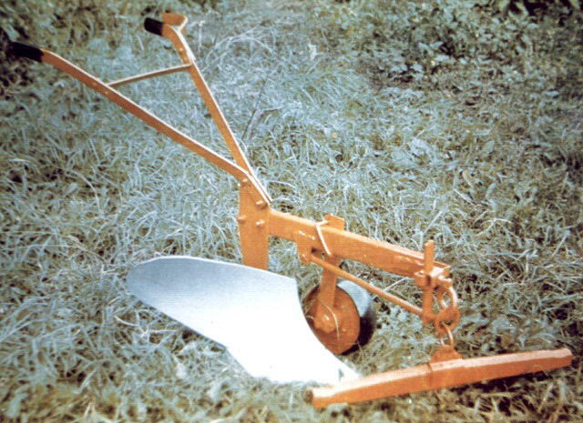

Slide 21
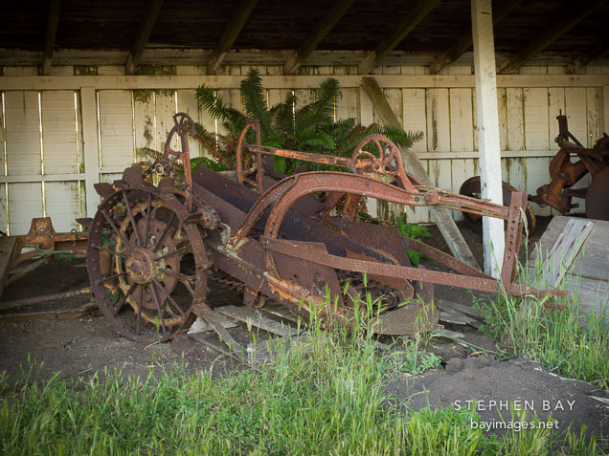

Slide 22
Источники иллюстраций:
http://www.google.ru
http://ob.psj.ru/saver_national/
http://audioskazki.net/
http://ru.wikipedia.org

Slide 23
Источники текстовой информации:
С. В. Кузнецова, Е. В. Тимошкина Литературное чтение. Методическое пособие «Алматы кітап баспасы 2009» 2 класс
http://psylist.net/pedagogika
http://www.prioslav.ru.
http://audioskazki.net/
http://www.detskiysad.ru
http://www.kotmurr.spb.ru
http://ob.psj.ru/saver_national/
http://ru.wikipedia.org

